Slide 1
5、并发容器
TAHNK YOU FOR WATCHING
主讲老师Mark：446106311

Slide 2
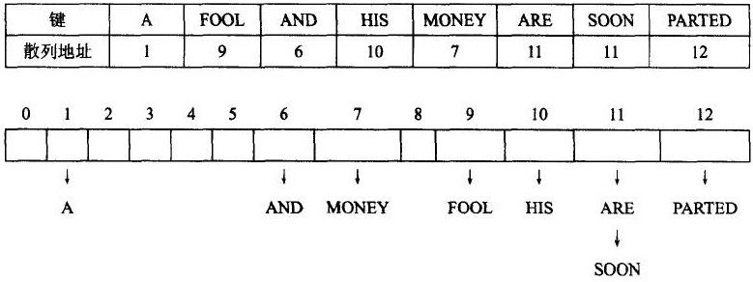
预备知识-Hash
Hash，一般翻译做“散列”，也有直接音译为“哈希”的，就是把任意长度的输入（又叫做预映射pre-image）通过散列算法变换成固定长度的输出，该输出就是散列值。这种转换是一种压缩映射，也就是，散列值的空间通常远小于输入的空间，不同的输入可能会散列成相同的输出，所以不可能从散列值来确定唯一的输入值。简单的说就是一种将任意长度的消息压缩到某一固定长度的消息摘要的函数。常用HASH函数：直接取余法、乘法取整法、平方取中法。
Hash冲突

Slide 3
预备知识-位运算
我们日常使用的是十进制，计算机中用二进制
十进制：逢十进一
208 = 2*100+0*10+8*1
= 2*10^2+0*10^1+8*10^0
高位
低位
2 | 1 | 0
2 | 0 | 8
2*10*10（10的2次方） | 0*10（10的1次方） | 8*1（10的0次方）
二进制：逢二进一
208 = 1*2^7+1*2^6+0*2^5+1*2^4+0*2^3+0*2^2+0*2^1+0*2^0
= 1*128+1*64+0*32+1*16+0*8+0*4+0*2+0*0
高位
低位
7 | 6 | 5 | 4 | 3 | 2 | 1 | 0
1 | 1 | 0 | 1 | 0 | 0 | 0 | 0
1*2的7次方 | 1*2的6次方 | 0*2的5次方 | 1*2的4次方 | 0*2的3次方 | 0*2的2次方 | 0*2的1次方 | 0*2的0次方

Slide 4
Java位运算中一些常用运算
位与 & (1&1=1 0&0=0 1&0=0)
位或 | (1|1=1 0|0=0 1|0=1)
位非 ~(~1=0 ~0=1)
位异或 ^ (1^1=0 1^0=1 0^0=0)
有符号右移>>(若正数,高位补0,负数,高位补1)
有符号左移<<
无符号右移>>>(不论正负,高位均补0)
. | 4 | 3 | 2 | 1 | 0
. | 4 | 3 | 2 | 1 | 0
有趣的取模性质：取模a % (2^n) 等价于 a & (2^n - 1)，所以在map里的数组个数一定是2的乘方数，计算key值在哪个元素中的时候，就用位运算来快速定位。

Slide 5
位运算运用场景
哪里可以用到位运算？
Java中的类修饰符、成员变量修饰符、方法修饰符
Java容器中的HashMap和ConcurrentHashMap的实现
权限控制或者商品属性
简单可逆加密
实战：将位运算用在权限控制、商品属性上
节省很多代码量
效率高
属性变动影响小
不直观

Slide 6
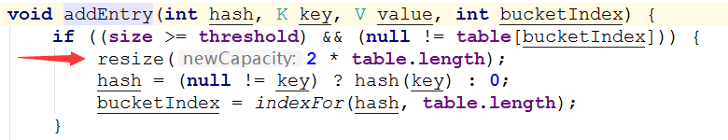
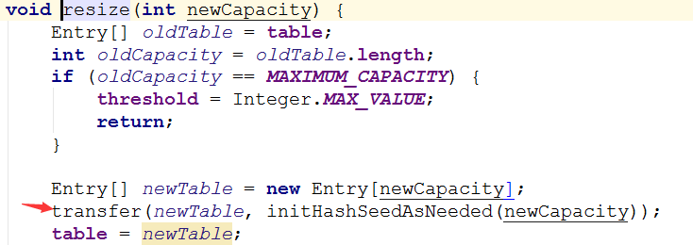
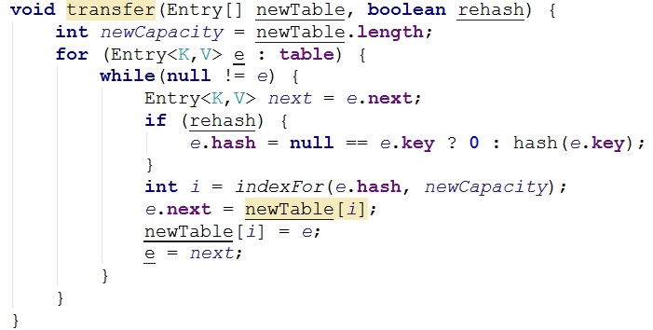
1.7中HashMap死循环分析
HashMap一次扩容的过程：
1、取当前table的2倍作为新table的大小
2、根据算出的新table的大小new出一个新的Entry数组来，名为newTable
3、轮询原table的每一个位置，将每个位置上连接的Entry，算出在新table上的位置，并以链表形式连接
4、原table上的所有Entry全部轮询完毕之后，意味着原table上面的所有Entry已经移到了新的table上，HashMap中的table指向newTable

Slide 7
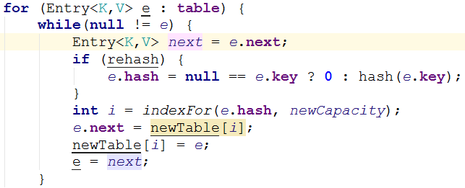
1.7中HashMap死循环分析(1)
正常扩容的过程
0
e
next
1
key:3
value:A
key:7
value:B
key:5
value:C
key:5
value:B
0
0
1
1
2
key:7
value:C
key:3
value:A
2
key:3
value:A
0
3
3
第2次
1
第3次
第1次
2
key:7
value:C
key:3
value:A
3

Slide 8
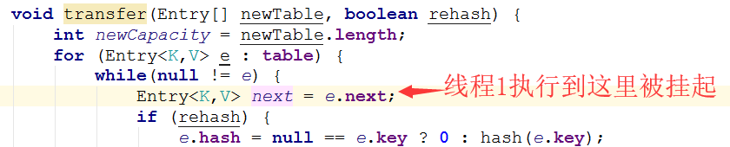
1.7中HashMap死循环分析(2)
0
e
next
并发下的扩容
线程1
线程2
1
key:3
value:A
key:7
value:B
key:5
value:C
同时执行扩容操作
线程2执行完成
0
0
key:5
value:B
1
e：key(3)
1
线程2
2
2
3
next：key(7)
3
key:7
value:C
key:3
value:A
线程1

Slide 9
1.7中HashMap死循环分析(3)
线程 1 被调度回来执行
key:5
value:B
0
0
1
1
key:3
value:A
2
执行 newTable[i] = e;
2
3
key:7
value:C
key:3
value:A
3
e：key(3)
next：key(7)
注意：
key:5
value:B
key:7
value:C
key:3
value:A
在内存中仅有一份实例,HashMap的table中拥有的只是这些元素的一份引用

Slide 10
1.7中HashMap死循环分析(4)
执行 e = next;
所以e=key(7)
0
key:5
value:B
1
key:3
value:A
0
1
2
2
3
3
key:7
value:C
key:3
value:A
e：key(7)
next：key(7)
开始新一轮while循环
执行Entry<K,V> next = e.next;
因为线程2已经将key(7)的next指向了key(3)，所以next=key(3)
0
key:5
value:B
1
key:3
value:A
0
1
2
2
3
3
key:7
value:C
key:3
value:A
e：key(7)
next：key(3)

Slide 11
1.7中HashMap死循环分析(5)
0
key:5
value:B
执行e.next = newTable[i];
newTable[i] = e;
1
key:7
value:C
key:3
value:A
0
2
1
2
3
3
key:7
value:C
key:3
value:A
e：key(7)
next：key(3)
0
key:5
value:B
1
key:7
value:C
key:3
value:A
0
执行 e = next;
于是e=key(3)
2
1
2
3
3
key:7
value:C
key:3
value:A
e：key(3)
next：key(3)

Slide 12
1.7中HashMap死循环分析(6)
0
开始新一轮while循环
执行Entry<K,V> next = e.next;
所以next=null
0
key:5
value:B
1
key:7
value:C
key:3
value:A
2
1
2
3
3
key:7
value:C
key:3
value:A
e：key(3)
next：null
执行 e.next = newTable[i];
newTable[i] = e;后，线程1的table变成如果所示，循环链表产生！
e=next导致e=null，于是
while循环终止。
0
key:5
value:B
1
key:3
value:A
key:7
value:B
0
2
1
2
3
3
key:7
value:C
key:3
value:A
e：null
next：null

Slide 13
ConcurrentHashMap
除了Map系列应该有的线程安全的get，put等方法外，ConcurrentHashMap还提供了一个在并发下比较有用的方法 putIfAbsent
如果传入key对应的value已经存在，就返回存在的value，不进行替换。如果不存在，就添加key和value，返回null。
V v = map.get(key);
if (v == null)
v = map.put(key, value);
return v;

Slide 14
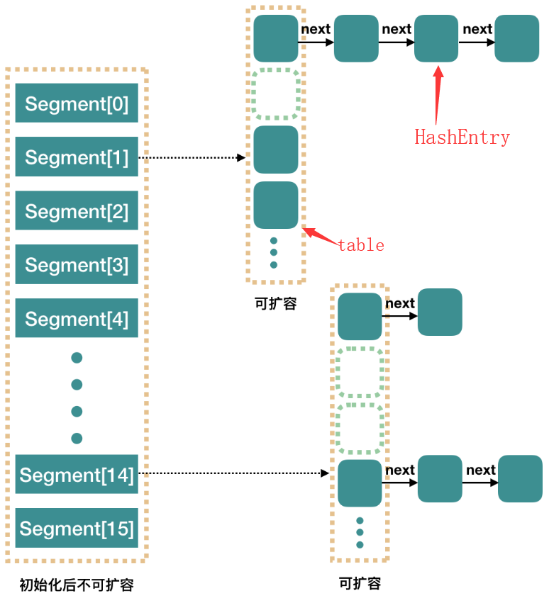
JDK1.7中的ConcurrentHashMap
初始化
get
put
rehash
remove
size

Slide 15
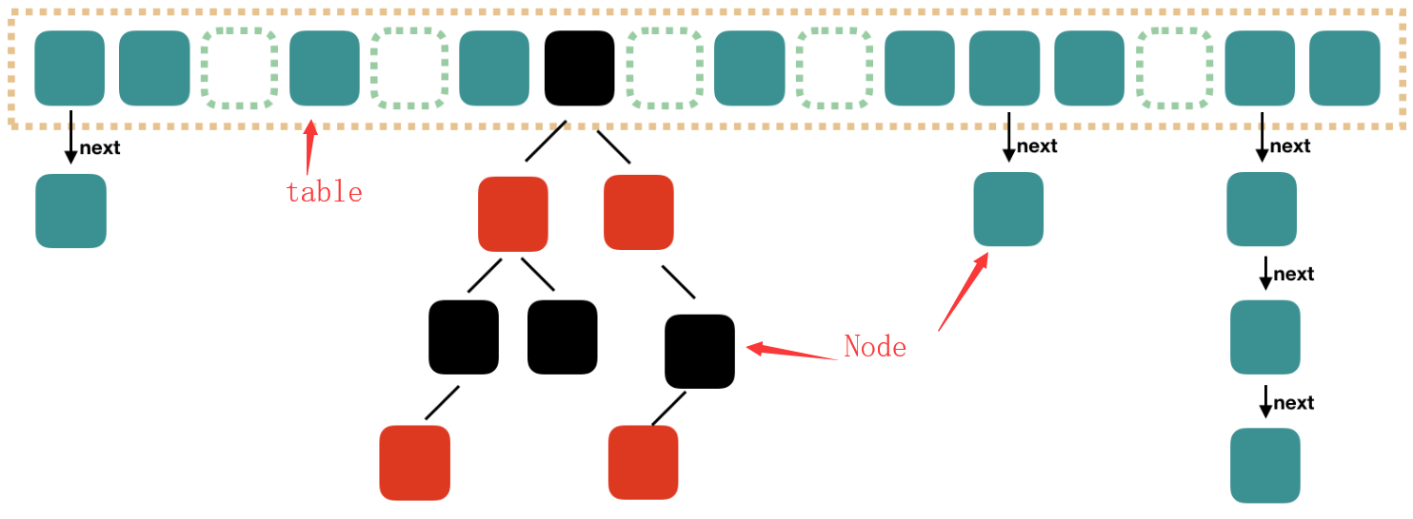
JDK1.8中的ConcurrentHashMap
核心数据结构和属性
核心方法
构造方法
get
put
初始化
remove
transfer
treeifyBin
size

Slide 16
并发下的Map常见面试题汇总
HashMap 和 HashTable 有什么区别？
Java 中的另一个线程安全的与 HashMap 极其类似的类是什么？同样是线程安全，它与 HashTable 在线程同步上有什么不同？
HashMap & ConcurrentHashMap 的区别？
为什么 ConcurrentHashMap 比 HashTable 效率要高？
ConcurrentHashMap 锁机制具体分析（JDK 1.7 VS JDK 1.8）？
ConcurrentHashMap 在 JDK 1.8 中，为什么要使用内置锁 synchronized 来代替重入锁 ReentrantLock？
1.8下ConcurrentHashMap 简单介绍？
ConcurrentHashMap 的并发度是什么？

Slide 17
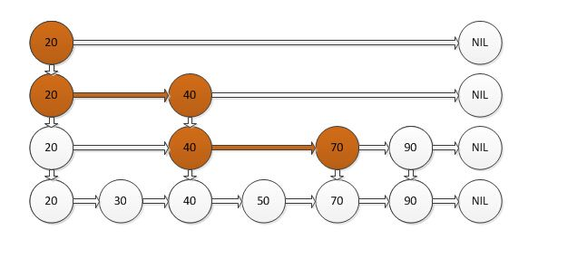
更多的并发容器
ConcurrentSkipListMap 和 ConcurrentSkipListSet
了解什么是SkipList？
ConcurrentLinkedQueue LinkedList的并发版本
写时复制容器
CopyOnWriteArrayList
CopyOnWriteArraySet

Slide 18
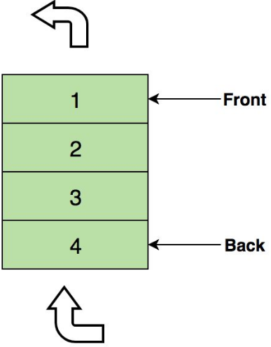
阻塞队列
什么是阻塞队列
概念、生产者消费者模式
常用方法
常用阻塞队列
·ArrayBlockingQueue：一个由数组结构组成的有界阻塞队列。
·LinkedBlockingQueue：一个由链表结构组成的有界阻塞队列。
·PriorityBlockingQueue：一个支持优先级排序的无界阻塞队列。
·DelayQueue：一个使用优先级队列实现的无界阻塞队列。
·SynchronousQueue：一个不存储元素的阻塞队列。
·LinkedTransferQueue：一个由链表结构组成的无界阻塞队列。
·LinkedBlockingDeque：一个由链表结构组成的双向阻塞队列。
阻塞队列的实现原理

